Slide 1

Fare i conti, oggi, con il pensiero
economico del XX secolo
Francesco Samorè, Fondazione Giannino Bassetti || CREARE IL DOMANI, 19 ottobre 2019

Slide 2
«Non un’epoca di cambiamenti, un cambiamento d’epoca»

Slide 3
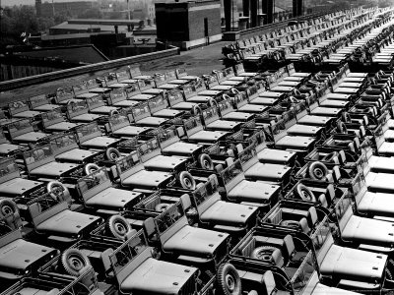
Di tutti i colori purché sia nero

Slide 4
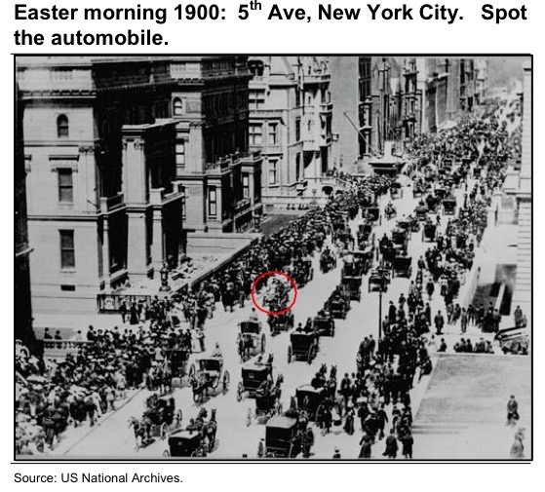
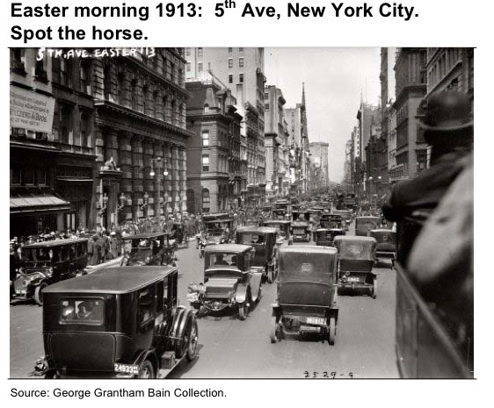
«Se avessi chiesto ai miei clienti cosa volevano, mi avrebbero risposto: un cavallo più veloce»

Slide 5

STREECK W. (2013)
Tempo guadagnato.
La crisi rinviata del capitalismo democratico

Slide 6
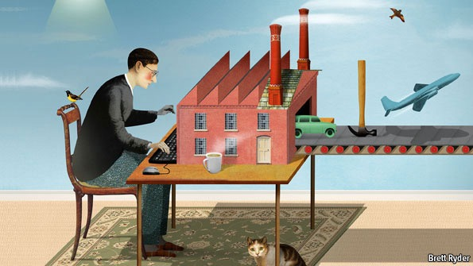
Rivoluzione digitale

Slide 7
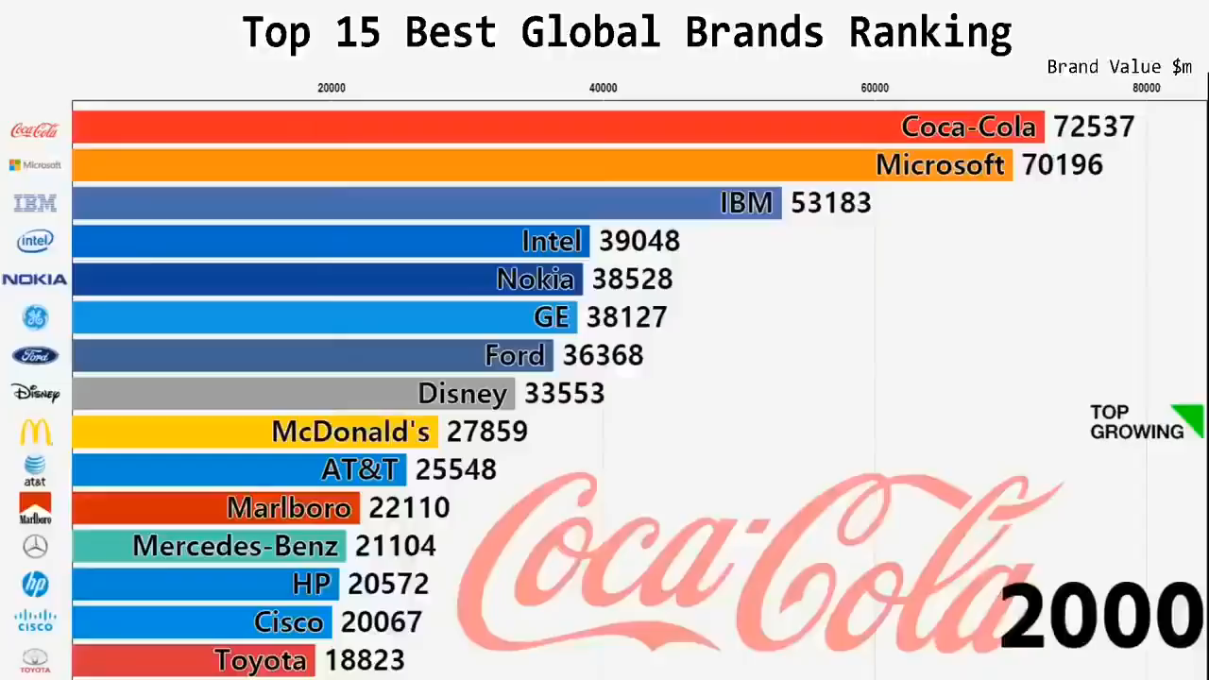
I pesi relativi: capitalizzazione borsistica dell’economia digitale

Slide 8
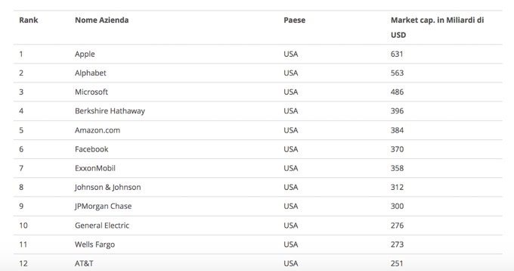
I pesi relativi: capitalizzazione borsistica dell’economia digitale

Slide 9
Diversa velocità dei processi tecnologici/innovativi e
processi sociali e culturali
«I quattro o cinque giganti digitali, al posto di abbattere i guardiani del castello – come le loro mission libertarie, visionarie, sembravano affermare – si sono limitati a sostituirli, e il libertario è diventato liberista»
(Gaggi, 2018)
Guardiamo i dati del 1997 e vediamo che la prima azienda al mondo per capitalizzazione borsistica era la General Electric, la seconda Coca-Cola. Google Alphabet al 2017 quota in borsa più della somma di General Electric, General Motors, Ford e Fiat Chrysler; Airbnb a metà dello stesso anno valeva in borsa più del doppio di Hilton, senza possedere nemmeno un albergo.

Slide 10
Il dato è il nuovo petrolio
A
Una cifra del nostro secolo è la centralità del big data, e quindi dell’algoritmo:
nella salute (precision medicine, sguardo molecolare)
nella mobilità
nella produzione culturale
nella manifattura
nei processi decisionali
nelle transazioni (blockchain)
nel monitoraggio e nella valutazione dell’impatto ambientale

Slide 11

Il dato nella sanità
«Quando si parla di medicina di precisione, dobbiamo dire che i progressi tecnologici, la ricerca clinica e la raccolta dei dati già permettono il trattamento di malattie un tempo ritenute incurabili. È possibile che tra uno o due decenni i trattamenti non saranno più indirizzati solo alla malattia, ma anche al singolo paziente. Siamo attenti a proteggere i dati dei pazienti e a renderli partner attivi del lavoro. Perché se sviluppiamo la medicina di precisione nel modo corretto, le possibilità di realizzare cure migliori
sono praticamente infinite.»
Barak Obama a Popular Science, Febbraio 2018

Slide 12

Condivisione del sapere
- 2005, pandemia influenza aviaria
- sequenziamento genetico del virus H1N1 all’IZSV
di Legnaro
Capua vs OMS:
«Volete la nostra sequenza? L’impronta digitale del
virus? Io la metto in un database pubblico a cui hanno
accesso tutti i laboratori del mondo, e, se la volete, la
andate a prendere lì» (Capua)
«Le sequenze dei virus influenzali vanno condivise
per una sanità pubblica migliore» (OMS)

Slide 13
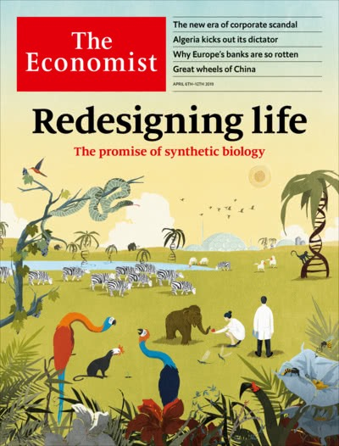
Riprogrammare la vita - 2019

Slide 14

Verso quali fini?
Innovare è il modo in cui sapere e potere si combinano per modificare la storia. Ma quando gli uomini sanno e possono di più, si scatena la lotta per stabilire verso quali fini il supplemento di potere così acquisito debba essere utilizzato.

Slide 15
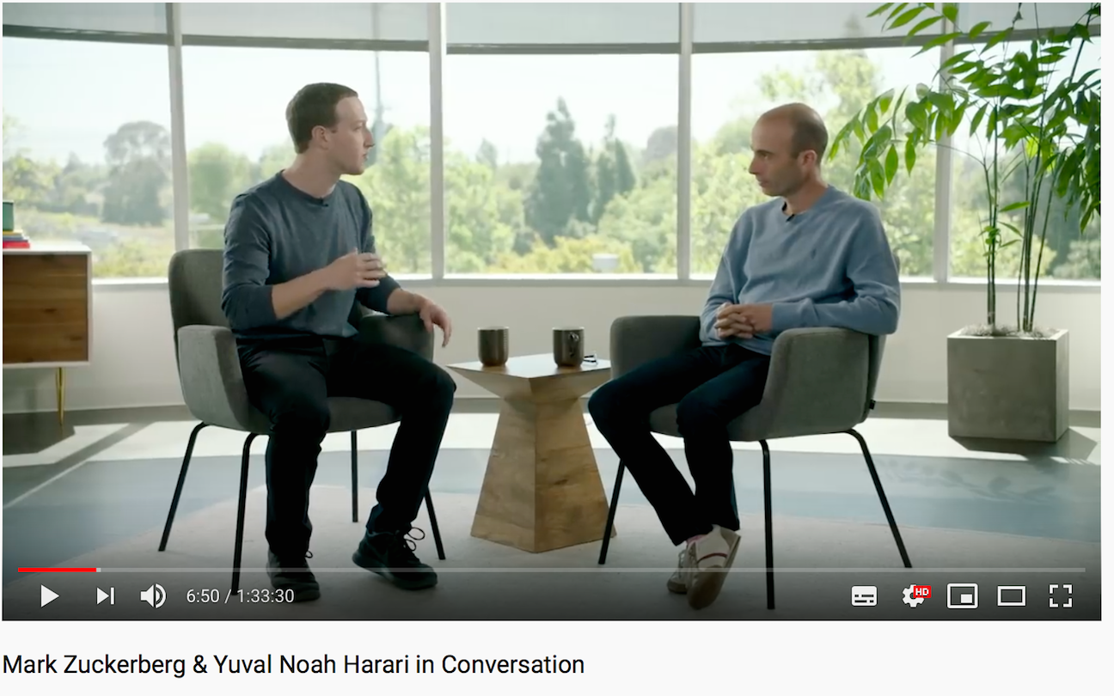
Zuckerbeg & Harari
Nella social - sfera possiamo cancellare l’amico che ci ha annoiato o ci disturba;
nella storia umana, invece, abbiamo dovuto cercare gli strumenti della convivenza.
Perché non sempre possiamo mandar via, o andar via.

Slide 16

Verso quali fini ?
In regime di complessità bisogna predisporre istituzioni capaci di mediare e chiudere, quando possono, i conflitti. Per la politica c’è, dunque, ancora un tempo: suo compito non è quello di indicare destini, ma affrontare emergenze (…)
Ma per governare ciò che è labile sono necessari pensieri forti, anzi fortissimi; è necessario immaginare più mondi di quanto finora non sia accaduto.
(Natoli, p.118)

Slide 17

Rischio e incertezza
1976 – Seveso
1986 – Chernobyl
1996 – La società del rischio (Beck)
Dall’infinitamente grande all’infinitamente piccolo, dalle nanotecnologie al genoma, l’accelerazione delle capacità innovative in mano all’uomo sfida la percezione del tempo e del rischio.
Nel momento in cui un’esperienza storica mette a repentaglio razionalità e sicurezza, mette in discussione le istituzioni sociali.

Slide 18

Bauman, 1987
Al tempo in cui entrò a far parte del vocabolario dell’Europa occidentale, il concetto di intellettuale traeva significato dalla memoria collettiva dell’età dei lumi: «Proprio allora furono poste le basi di quella sindrome sapere/potere che è uno degli attributi più importanti della modernità» (Bauman, 1987)

Slide 19
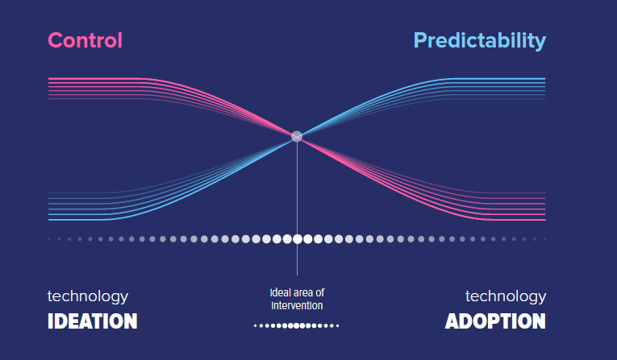
Collingridge Dilemma
da The Social Control of Technology, David Cllingridge - 1980

Slide 20
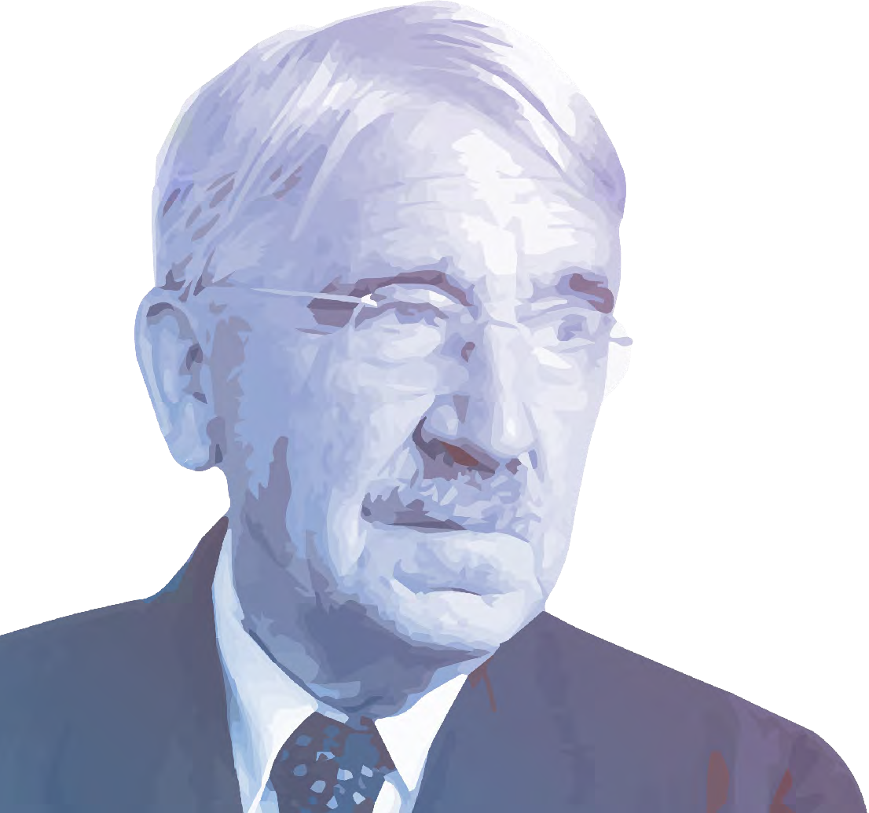
John Dewey
«Le società tecnologiche generano problemi resistenti ai tentativi di soluzione nell’ambito delle istituzioni
esistenti»
1927

Slide 21
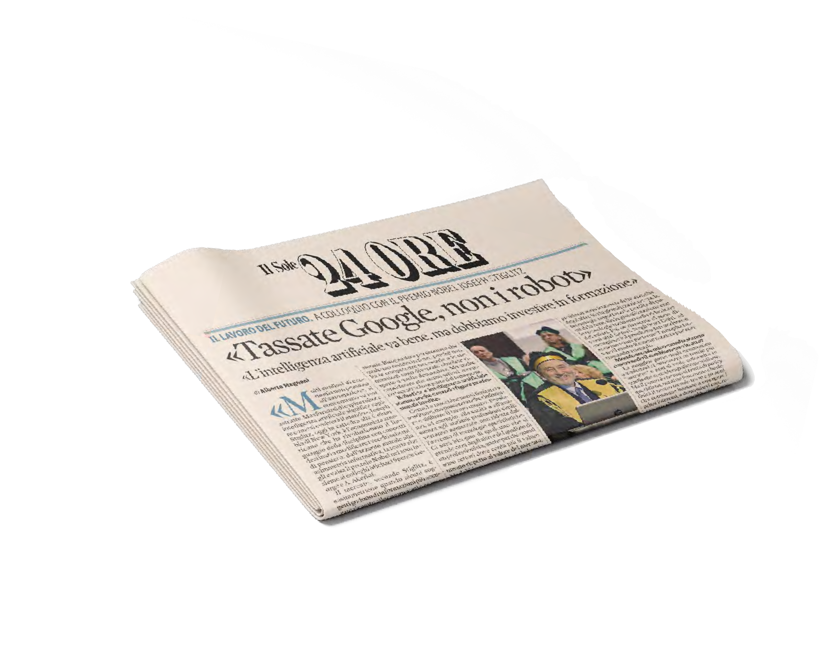
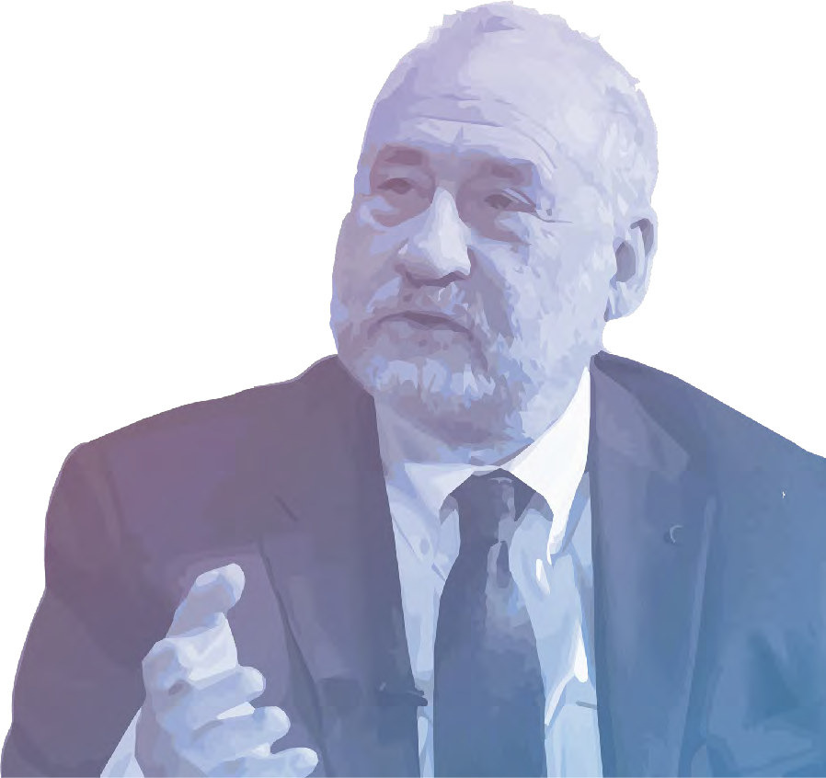
John Stiglitz
«Mi sembra che la rabbia sia più contro la globalizzazione che contro le macchine. Parte del problema è che le persone non vogliono pensare di essere inadatte alle nuove tecnologie: semmai sono più
disposte a credere che non si stanno adattando perché il governo non è stato capace di gestire la globalizzazione. Ecco perché le voci dei movimenti populisti se la prendono più con il mercato globale che con i robot» [2017]

Slide 22

Homo premium
«Sapete perché per eleggere il presidente degli Stati Uniti si vota sempre a inizio novembre e sempre di martedì? - domanda Gaggi all’inizio dell’ultimo capitolo - Perché a novembre i contadini, completata la semina, hanno più tempo. Meglio non votare di domenica, quando la gente delle campagne va in chiesa.
Da evitare il lunedì, che serve agli agricoltori per raggiungere a piedi o con una carrozza seggi elettorali lontani; e il mercoledì, giorno di mercato.
Va bene dunque il martedì.
Gli Stati Uniti, instancabili produttori della tecnologia che proietta verso il futuro, hanno una vita politica regolata dei meccanismi arcaici di una civiltà contadina scomparsa da più di un secolo»

Slide 23
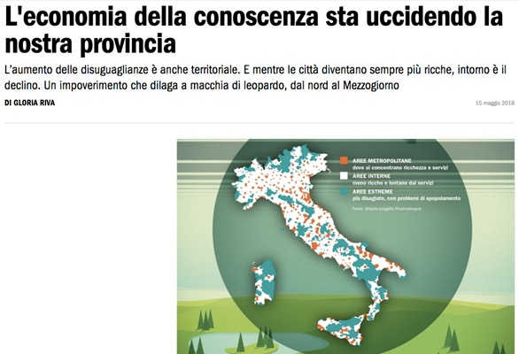
Joan Rosés, 2019
«Immaginatevi un mondo con poche o piccolissime isole di prosperità, immerse in un mare di povertà e stagnazione. Ci stiamo dirigendo lì. […] Il boom economico aveva portato all’Italia una fase di espansione e diffusione del benessere nelle province, perché è lì che gli imprenditori hanno aperto gli stabilimenti, facendo proliferare i distretti produttivi industriali. Oggi, invece, l’economia della conoscenza tende ad accentrare i migliori capitali umani nella città. Quest’ultima ha bisogno di poche persone molto istruite e ciò sta creando poli di estrema ricchezza e benessere, lasciando tutti gli altri al palo».

Slide 24
Rodriguez Pose
«La vendetta dei luoghi che non contano»

Slide 25

Diseguaglianze regionali – Rosés e Wolf
«nel dopoguerra, l’elevata crescita del reddito in tutte le fasce della società nei Paesi OECD è stata un’eccezione a livello storico, piuttosto che una guida per il futuro del globo. Tutto è finito negli anni ‘80, con una debole crescita dei redditi dei ceti più elevati, la stagnazione dei redditi del ceto medio e un vero e proprio declino dei redditi dei più poveri. Ed è sempre più evidente che questo si applica non solo alle diseguaglianze tra persone, con una espansione del divario tra pochi soggetti molto ricchi e tutti gli altri, ma anche alle diseguaglianze regionali all’interno dei singoli Paesi».

Slide 26

Mario Calderini
«I dati presentati confermano una potenzialità delle imprese ad impatto sociale, come infrastruttura sociale diffusa. Facendo leva sulla capacità di queste organizzazioni di intervenire sul territorio in maniera capillare, tale infrastruttura potrebbe essere utilizzata come motore di un nuovo sviluppo industriale maggiormente inclusivo, non dimentico dei bisogni sociali e territoriali, in grado così di arginare le conseguenze delle disuguaglianze attraverso nuove forme di impresa sociale»

Slide 27

Momento di lavoro in Fondazione durante lo svolgimento del progetto SMART-map. Dal basso: Ilaria Bonetti (Innovhub); Samantha Giannatiempo (AIRETT); Marinella Levi (Politecnico di Milano); Alberto Leardini (Istituto Ortopedico Rizzoli)
La domanda diventa: abbiamo un’idea di istituzioni che possano occuparsi di questo, democraticamente?

Slide 28
A
Una cooperazione rinforzata dalle piattaforme?
La cooperazione ha caratteristiche di:
democrazia,
principio della porta aperta,
distribuzione della ricchezza,
centralità di soci e comunità
Nel contesto della Platform Economy, l’ambizione è comprendere se le nuove tecnologie digitali possano o meno favorire:
la collaborazione tra soci;
la produzione di scambio mutualistico;
la produzione di valore economico partendo dal coinvolgimento delle comunità.
Fonte: Bozzoni, Venturi, Zandonai, Piangerelli, Caroli 2017

Slide 29
A
Una cooperazione rinforzata dalle piattaforme?
Il XIX è stato il secolo della cooperazione;
Il XX quello della competizione (M. Tatcher, La società non esiste);
Oggi è obbligato a cooperare chi non voglia soccombere alla competizione

Slide 30
I postulati dell’economia platform-driven: decentralizzazione e accesso ai fattori di produzione
A
La platform driven economy postula una produzione di valore caratterizzata da crescenti livelli di decentralizzazione.
Dal top down al bottom up, dal taylorismo al tailor made.
In un mondo di crescenti disuguaglianze, imprese e modelli in grado di incidere sull’accesso e sulla proprietà dei fattori potrebbero costituire fonte di reddito per una fascia più larga di popolazione.
Fonte: Bozzoni, Venturi, Zandonai, Piangerelli, Caroli 2017

Slide 31

Piattaforma e Cooperazione: minimi comun denominatori
La capacità di aggregare il lato distribuito e radicato della produzione, come nel settore agroalimentare;
La necessità di “mettere in pratica” obiettivi di interesse generale, ad esempio attraverso il welfare di comunità
L’esigenza di una crescente personalizzazione dei servizi, come quelli legati all’abitare
La richiesta di una partecipazione più incisiva a livello sociale, politico ed economico attraverso modelli di governance inclusivi
La necessità di rigenerare - diversificando le forme d’uso - risorse dormienti (infrastrutture immobiliari, energetiche, culturali)
Fonte: Monica Bernardi, Innovare per Includere; si riferisce a Zandonai, evento Cooperare in Piattaforma, gennaio 2018

Slide 32
Snodi critici della digital transformation in chiave cooperativa
Un marketplace su misura,
tra economia dei flussi e valore localizzato: come la cooperativa vinicola che vende i propri prodotti sul portale Alibaba
Piattaforma come veicolo di cambiamento identitario: i soci che passano da lavoratori a imprenditori in rete; o semplicemente ramo di azienda che diversifica il business as usual
Competenze di community management, sia interne alla compagine sociale, sia presso una più ampia platea di interlocutori
Intelligenza collettiva: nuovi modelli di open innovation…
…e una buona governance - o meglio una buona e-governance - per far funzionare questa intelligenza distribuita
Fonte: Monica Bernardi, Innovare per Includere; si riferisce a Zandonai, evento Cooperare in Piattaforma, gennaio 2018

Slide 33
Cosa è bene ricordare
Che la cooperazione è una forma di impresa che agisce sul mercato e nasce per disintermediare, organizzando la domanda e l’offerta e vantaggio dei suoi membri;
che, a maggior ragione, può allargare il proprio campo d’azione approcciandosi al modello “platformista”: nuovi servizi e modelli organizzativi….
…nuove forme di mutualità, engagement e creazione di comunità
Mentre l’economia collaborativa può avvicinarsi al modello cooperativista in termini di governance, rapporto con le comunità fiscali e attenzione all’impatto sociale

Slide 34
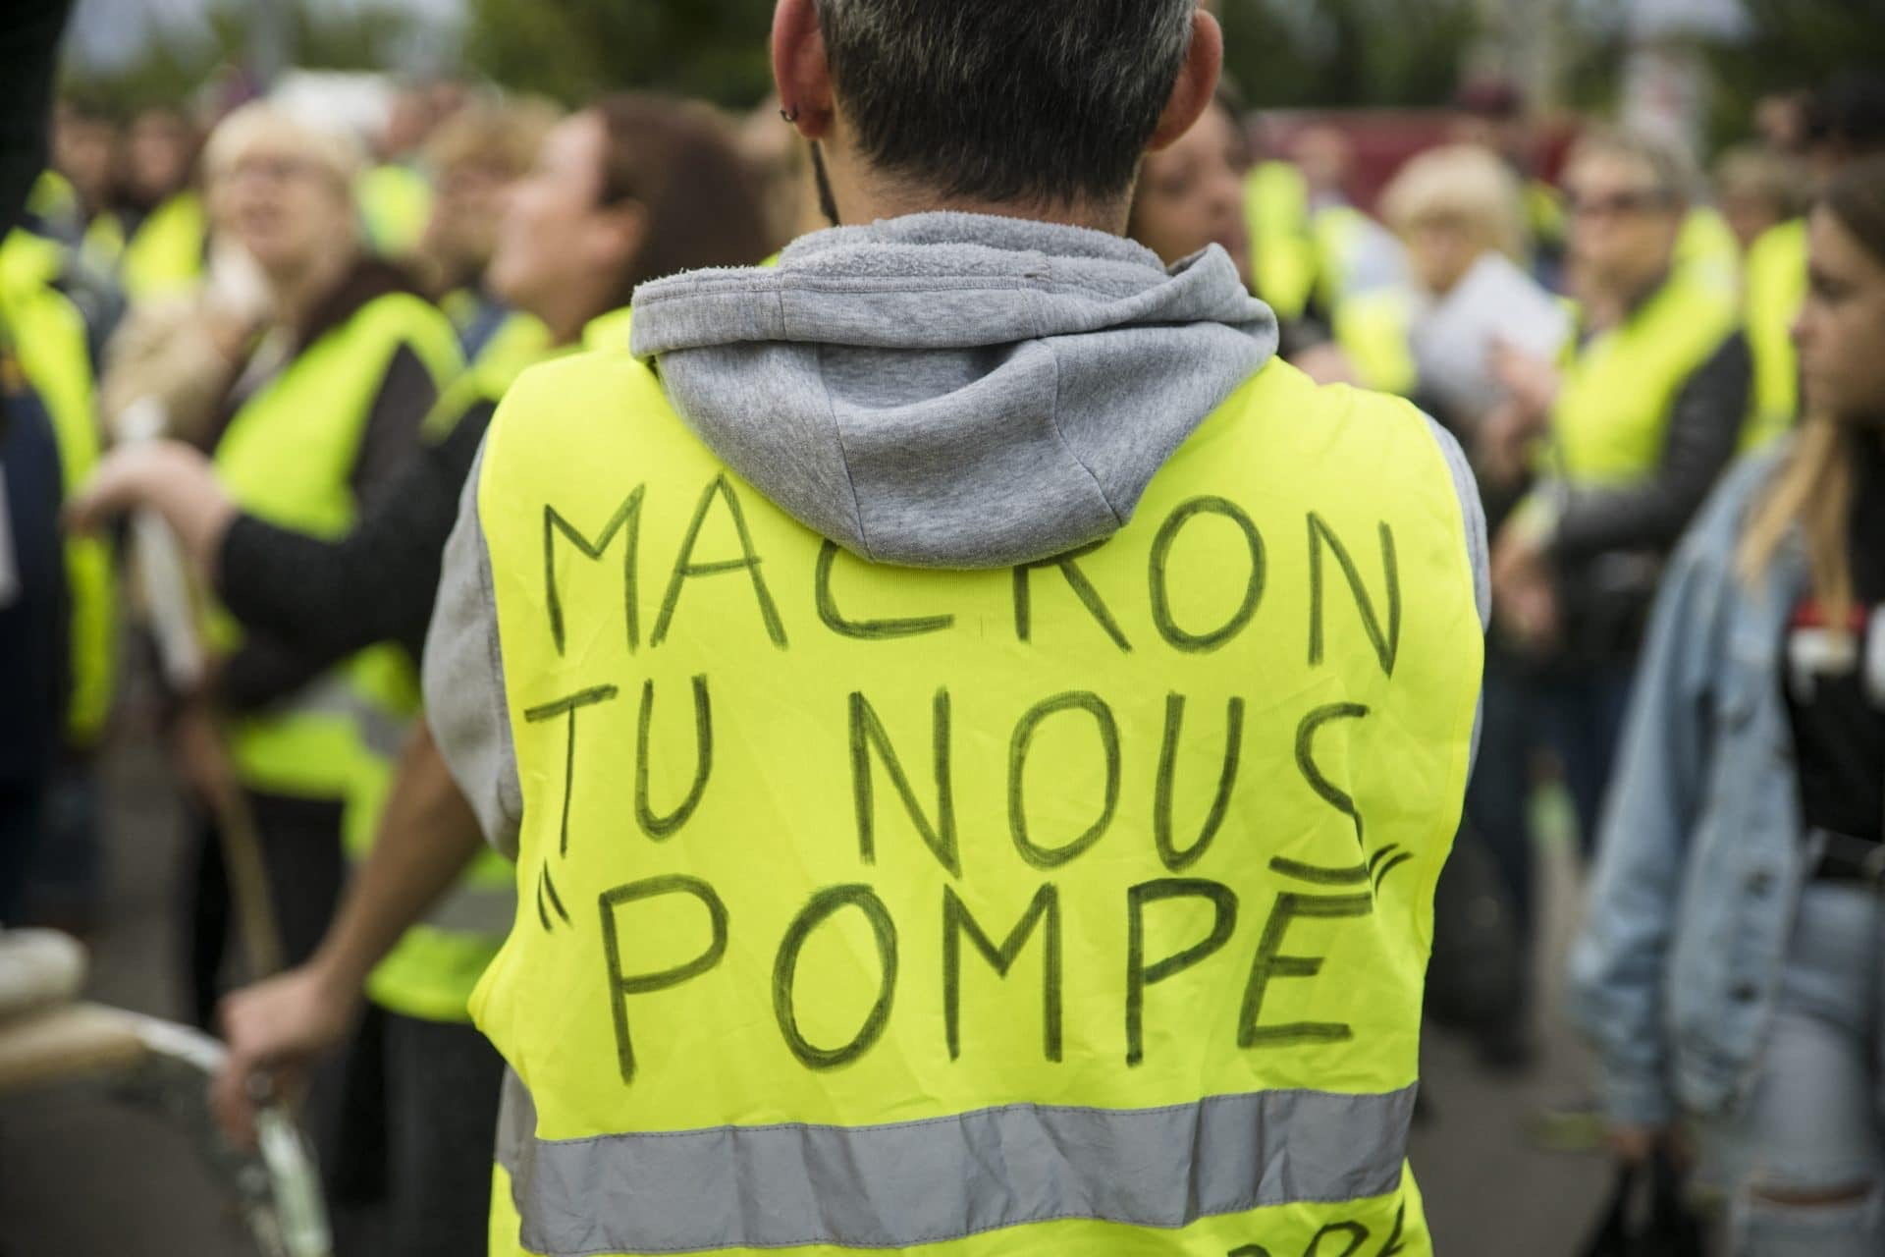
Ridygo: startup cooperativa, mobilità e algoritmo
Ridygo è una start up cooperativa che gestisce una piattaforma di condivisione di viaggi in automobile (ridesharing).
Nata in Francia nel 2016, è una società ibrida, cooperativa e partecipativa, i cui soci sono sia utenti (conduttori e passeggeri) che lavoratori propri della piattaforma, ossia sviluppatori software.
Come strumento di decision making collettivo i soci utilizzano Loomio, un tool di decision making collettivo sviluppato da Enspiral (vedi slide successive)

Slide 35
Ridygo: startup cooperativa, mobilità e algoritmo
Quale piattaforma di ridesharing, su Rydigo sono invitati ad iscriversi i conducenti che, con la propria auto, effettuano un viaggio quotidiano e si rendono disponibili ad ospitare persone in cerca di un passaggio.
La piattaforma utilizza la tecnologia di learning machine, un algoritmo predittivo che, qualora rilevi che più utenti compiono, quotidianamente, i me de simi pe rc orsi, in via loro automaticamente un messaggio al fine di metterli in contatto.
Fonte: Bozzoni, Venturi, Zandonai, Piangerelli, Caroli 2017

Slide 36
…Ridygo: moneta virtuale, mobilità solidale
Driver e passeggeri sono a tutti gli effetti soci-utenti (nonché co-proprietari) della piattaforma e ne dividono costi di gestione e valore generato, insieme agli sviluppatori, cioè ai soci-lavoratori.
La cooperativa intende porsi direttamente con il proprio core business all’interno di un circuito di economia “sociale e solidale”.
In Francia, il 50% delle persone che si trova in stato di disoccupazione o in condizione di rischio di esclusione sociale convive con problemi di mobilità (vincoli economici agli spostamenti) influenti anche sul piano lavorativo.
Per questo motivo gli sviluppatori hanno ideato una moneta virtuale che è possibile utilizzare all’interno di un modello di business redistributivo.
Ogni passeggero paga al conducente un certo numero di “crediti”. A ogni “credito” corrisponde 1 km, che a sua volta è uguale a 0,10 €, del quale un 20% viene trattenuta dalla piattaforma.
Quando gli utenti acquistano crediti, la metà di questa quota viene redistribuita agli utenti disoccupati, che possono così ottenere crediti gratis e risolvere, almeno in parte, i propri problemi di mobilità
Fonte: Bozzoni, Venturi, Zandonai, Piangerelli, Caroli 2017

Slide 37
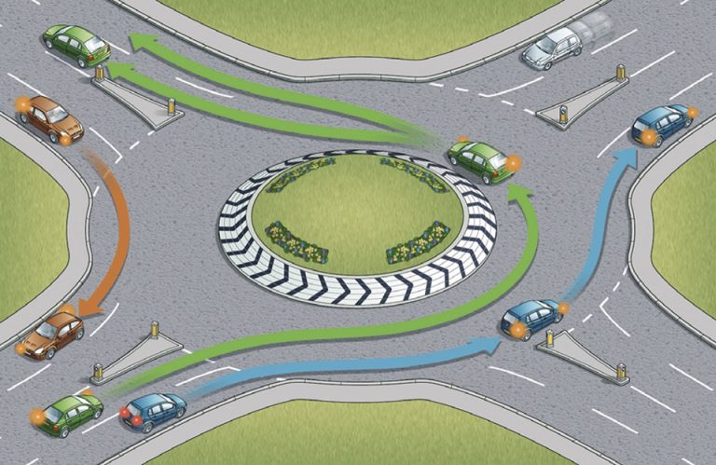
Consultazione, strumenti e critica ai saperi esperti
La riflessione si svolge intorno al rapporto tra politiche e politica intorno all'asse della partecipazione.
A diversi livelli ci interroghiamo su questo, perché oggi sembra inceppato il congegno che passa dalla costruzione delle opinioni al disegno delle politiche e alla loro verifica.
La chiave di volta, forse, è concepire le politiche associando un numero crescente di persone al ruolo del policy maker. Associare ha un costo, e non è riducibile al mero ascoltare. Ciò ha conseguenze sul sentimento di cittadinanza.

Slide 38
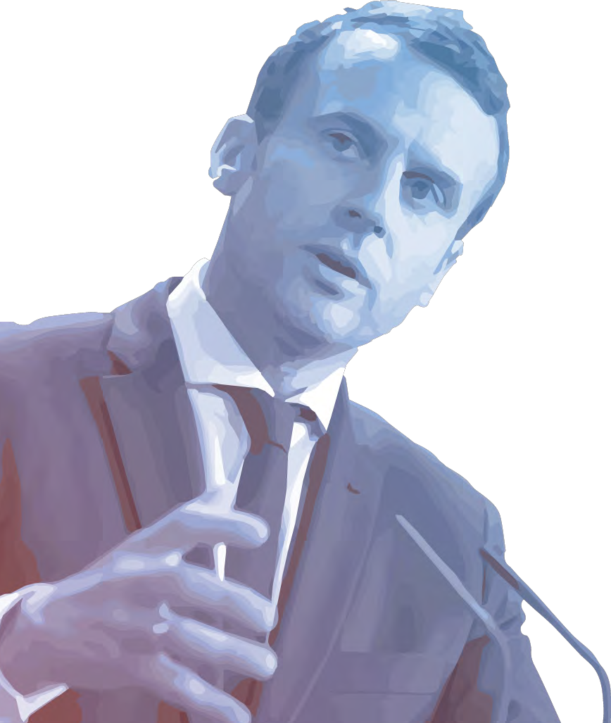
AI for Humanity - scrutinio pubblico
«L’intelligenza artificiale solleverà tantissime questioni di carattere etico e politico, metterà in discussione la nostra democrazia e le nostre scelte. Prendiamo la salute: se avremo accesso a molti dati, i sistemi di cura potranno essere trasformati e resi molto più predittivi e personalizzati. Ma nel momento in cui inizieremo a confrontarci con temi di privacy e renderemo pubbliche informazioni di carattere personale, apriremo un vaso di Pandora (…) e sarà allora che un’enorme opportunità potrebbe diventare un enorme rischio. Potrebbe disgregare la nostra coesione nazionale e il modo in cui conviviamo. Questo mi porta a concludere che questa incredibile rivoluzione tecnologica sia in realtà una rivoluzione politica»

Slide 39

Francesco Samorè
www.fondazionebassetti.org

Slide 40
ASSOCIAZIONE
INNOVARE X INCLUDERE
CIRCOLO TEMATICO
ADA LOVELACE

Slide 41
Riferimenti bibliografici
BAUMAN Z., (1987), La decadenza degli intellettuali, Bollati Boringhieri, Torino
CASSESE. S., (2013), Chi governa il mondo?, il Mulino, Bologna
FEBVRE L., (2014), L’Europa. Storia di una civiltà, ed. It. Feltrinelli, Milano
GAGGI M., (2018), Homo Premium, Laterza, Bari
HARARI Y.N. (2018), 21 lezioni per il XXI secolo, Bompiani
IMPRENTI F., (2012), Riformiste. Il municipalismo femminile in età liberale, Rubbettino
NATOLI S., (2019), Il fine della politica, Bollati Boringhieri
YOURCENAR, M. (1951), Memorie di Adriano, ed. it. Einaudi 2002
RAVASI G., (2017), Adamo, dove sei? Interrogativi antropologici contemporanei, Vita e Pensiero
SAMORE’ F. (2018), Guardare Oltre. Innovazione e politica nell’esperienza di Piero Bassetti, Carocci
SAPELLI G., (2005) Modernizzazione senza sviluppo. Il capitalismo secondo Pasolini, Bruno Mondadori, Milano
SAPELLI G., (1997), Storia economica dell’Italia contemporanea, Bruno Mondadori, Milano
STREECK W., (2013), Tempo guadagnato. La crisi rinviata del capitalismo democratico, Milano Feltrinelli

